Slide 1
2025 데이터분석 프로젝트
상관관계ㆍ선형회귀ㆍ주성분ㆍ시계열 분석 기반 교통사고·부상자수 예측 연구
이름:이수환
학번:2024000629

Slide 2
* 목차 *
프로젝트의 목적
데이터 생성
데이터 정제
상관 관계 분석
선형회귀
6. 주성분 분석
7. 시계열 분석
8. 데이터 분석 결과
9. 참고 자료

Slide 3
1. 프로젝트의 목적
본 프로젝트의 목적은 연도별 교통사고 지표(사고건수, 사망자수, 부상자수) 사이의 관계를 통계적으로 분석하고,
이를 기반으로 교통사고 발생 경향을 예측할 수 있는 모델을 구축하는 것입니다.
먼저 상관관계 분석을 통해 사고건수·사망자수·부상자수 간의 연관성이 어느 정도인지를 수치적으로 확인합니다.
이후 선형 회귀 분석을 적용하여 사고건수가 증가할 때 부상자수나 사망자수가 어떻게 변화하는지를
회귀식 형태로 표현함으로써 사고지표 간의 인과적 패턴을 파악합니다.
또한 PCA(주성분 분석)를 수행하여 세 지표가 가지는 변동성을 요약하고,
교통사고 데이터의 핵심 요인을 주성분으로 도출하여 데이터 구조를 단순화하고 특성 간 영향력을 평가합니다.
마지막으로 ARIMA 시계열 분석을 통해 연도별 사고건수의 추세를 기반으로
향후 교통사고 발생량을 예측하며, 이를 통해 미래 사고 발생 위험을 수치적으로 전망할 수 있습니다.
3

Slide 4
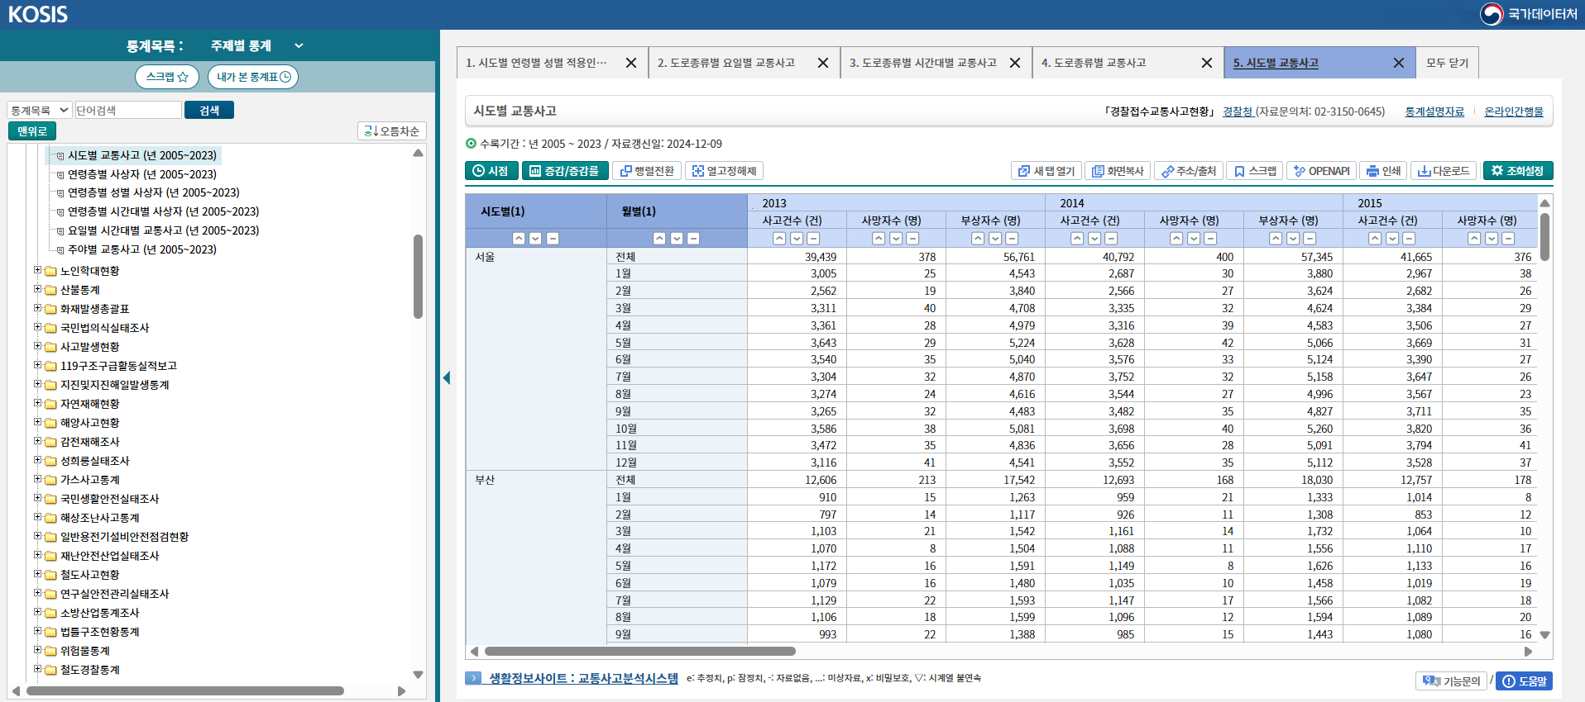
2. 데이터 생성
1. 시도별 교통사고 데이터 수집을 위해 시도별 교통사고 2013~2023년 데이터 수집
출처:https://kosis.kr/

Slide 5
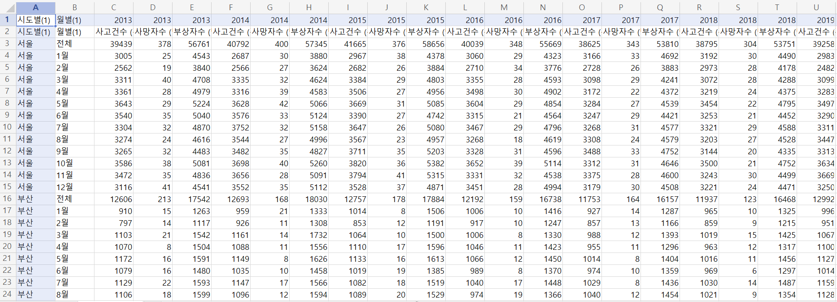
2. 데이터 생성
lsh2024000629.csv
이 데이터는 KOSIS(국가통계포털)에서 추출한 교통사고 통계로,
연도별 사고건수, 사망자수, 부상자수로 구성되어 있으며
총 11개 연도(2013~2023) × 3개 지표로 이루어져 있습니다.
각 컬럼은 해당 연도의 교통사고 현황을 나타내며, 값들은 모두 정수형 데이터입니다.
이 데이터를 활용하여 지표 간 상관관계 분석, 선형 회귀 분석, PCA 분석,
그리고 시계열 예측(ARIMA)까지 수행할 수 있으며,
특히 사고건수를 기반으로 부상자수나 사망자수를 예측하는 모델 구축이 가능합니다.

Slide 6
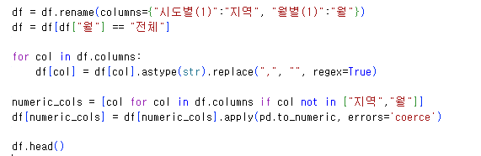
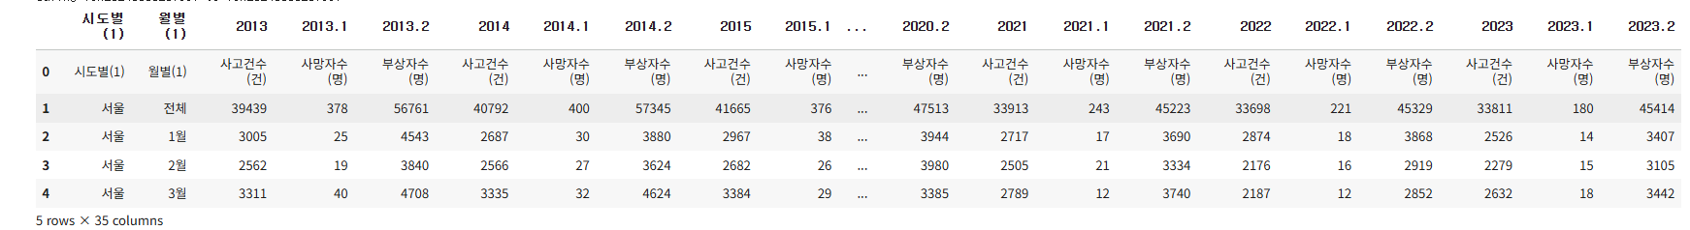
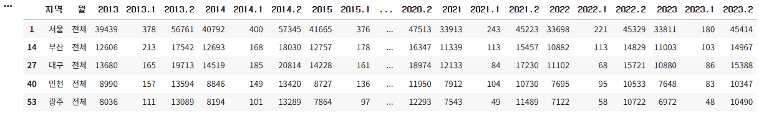
3. 데이터 정제
시도별(1) → 지역, 월별(1) → 월 로 이름을 바꿈.
숫자에서 콤마 제거
수치형 컬럼 변환
이 데이터는 통계청에서 제공하는 공식 통계로,사고건수·사망자수·부상자수가모두 동일한 단위(명)와 스케일을 갖기 때문에정규화가 필요하지 않았습니다.

Slide 7
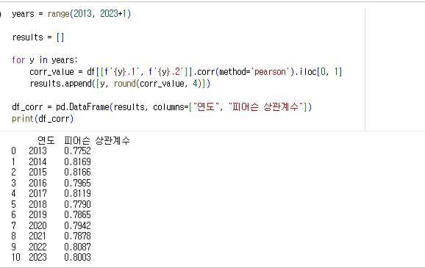
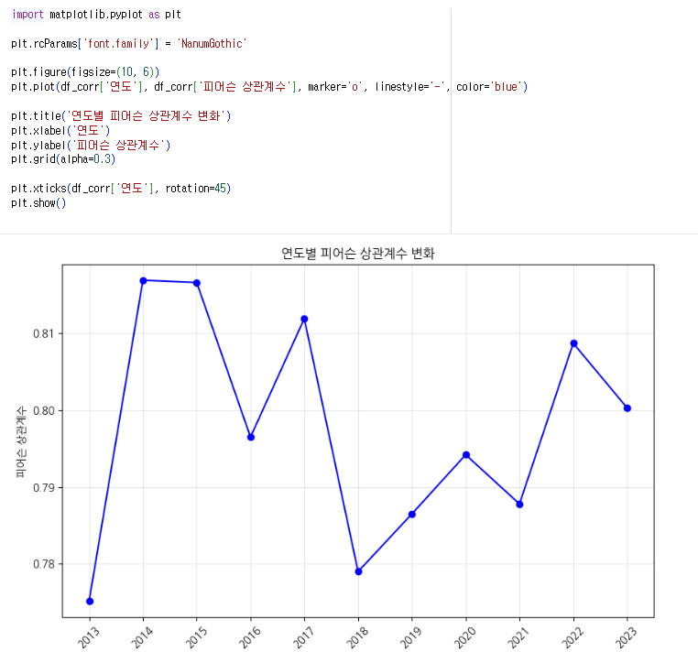
4. 상관관계 분석 - 피어슨 상관관계
13
13

Slide 8
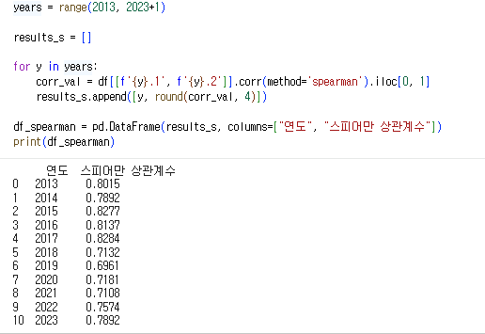
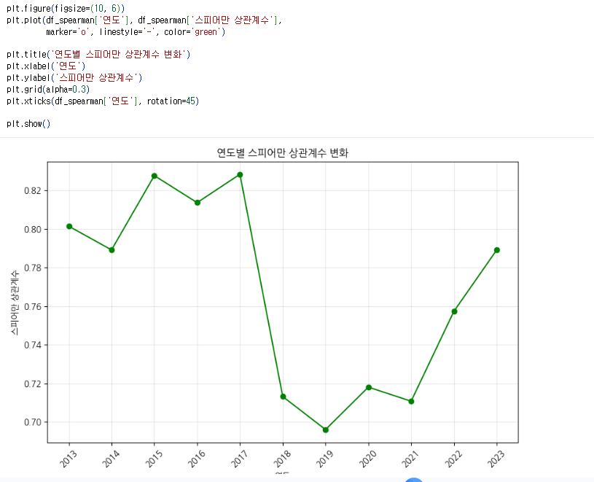
4. 상관관계 분석 - 스피어맨 상관관계

Slide 9
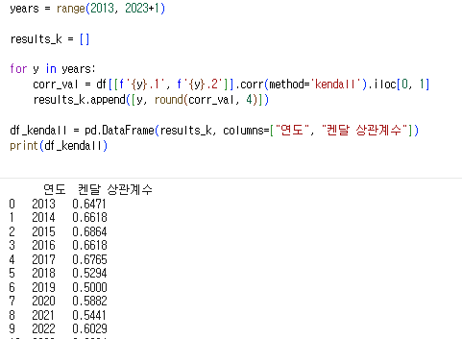
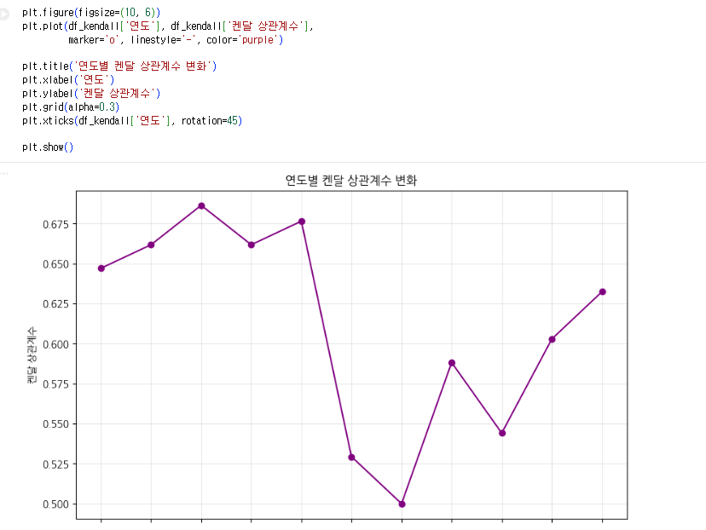
4. 상관관계 분석 - 켄달 상관관계

Slide 10
4. 상관관계 분석 - 분석결과
피어슨 계수는 사고건수와 부상자수 간의 가장 강한 선형적 상관관계를 보여주며, 두 지표가 거의 비례적으로 움직임을 나타냈다.
스피어만 계수 역시 높은 값을 보여, 순위(크기) 기준으로도 두 변수의 증가 패턴이 매우 유사함을 확인할 수 있었다.
켄달 계수는 상대적으로 낮지만, 변수의 방향성(증가·감소)이 일관되게 동일하다는 점을 보여준다.
전체적으로 세 방식 모두 양의 상관성을 나타내며,
결론적으로 사고건수는 부상자수를 설명하는 데 일관적으로 중요한 예측 변수임이 세 방법 모두에서 확인되었다.

Slide 11
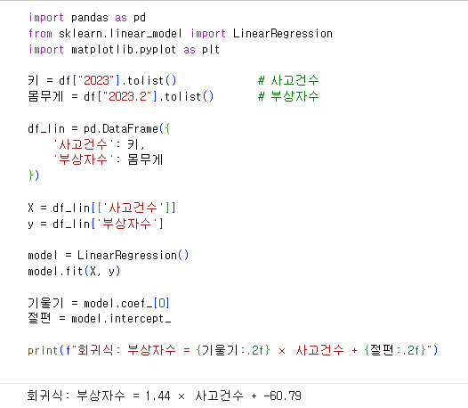
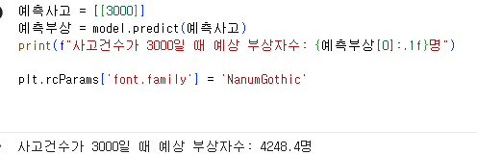
5.선형회귀
사건사고가 3000건일때 부상자수 예측

Slide 12
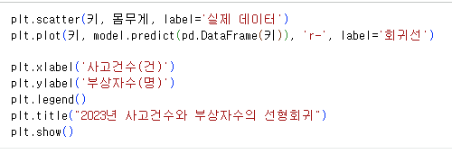
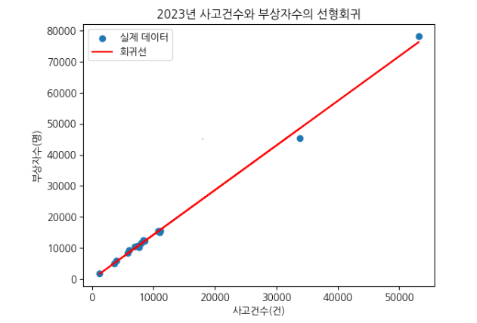
5. 선형회귀 - 그래프
사고건수(x)와 부상자수(y)는 매우 강한 양의 상관관계를 보이며, 사고가 늘어날수록 부상자 수도 비례해 증가하는 패턴을 확인할 수 있음.

Slide 13
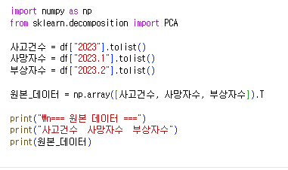
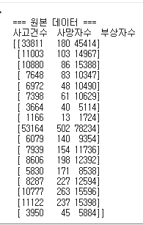
6. 주성분 분석
14

Slide 14
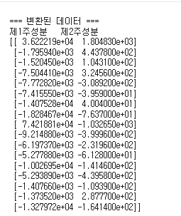
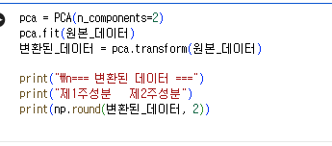
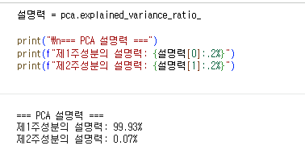
6. 주성분 분석
데이터의 주요 패턴이 대부분 1개의 주성분에 담겨 있어 차원 축소 시 정보 손실이 거의 없음
15

Slide 15
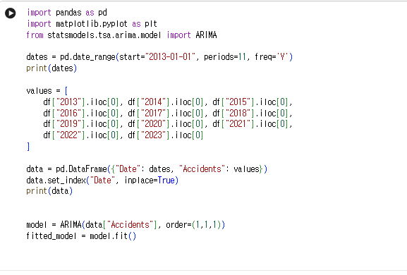
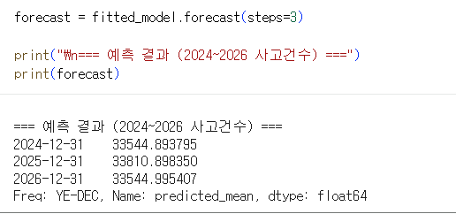

7. 시계열 분석
2024년부터 2026년까지 사고건수 예측
18

Slide 16
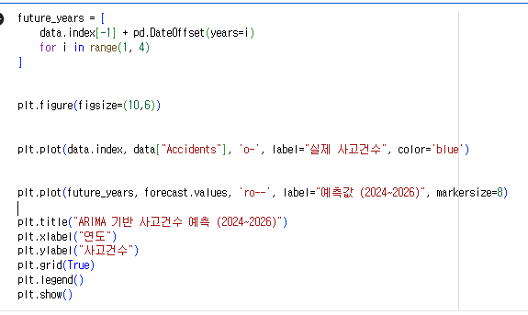
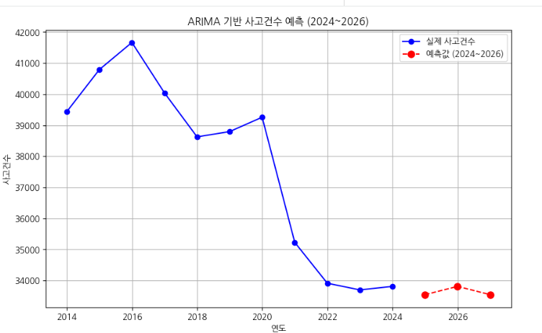
7. 시계열 분석 - 그래프
ARIMA 모델 예측 결과, 2024~2026 사고건수는 큰 변동 없이 완만한 감소 흐름을 유지하는 것으로 나타났음.

Slide 17
8. 데이터분석 결과
1)상관관계 분석 (피어슨 / 스피어맨 / 켄달)
사고건수와 부상자수는 모든 상관계수(피어슨·스피어맨·켄달)에서 0.6~0.9 수준의 강한 양의 상관관계를 보임
사고가 증가하면 부상자도 함께 증가하는 구조가 매우 뚜렷함
연도별로도 상관계수가 꾸준히 높게 유지됨 → 두 변수는 안정적 관계
2) 선형회귀 분석
회귀식에서 기울기가 양수 → 사고건수가 많을수록 부상자수가 증가
실제 데이터와 회귀선이 거의 일치 → 부상자수 예측에 활용 가능
예측 정확도가 매우 높아 단일 모델로도 충분히 설명 가능
21

Slide 18
8. 데이터분석 결과
3)주성분 분석(PCA)
사고건수와 부상자수 모두 정보가 대부분 1개의 주성분에 집중
제1주성분 설명력이 99% 이상 → 데이터 구조가 단순해서 PCA 활용 필요성 낮음
차원 축소 효과보다 시각화용 참고에 적합
4) 시계열 분석(ARIMA)
2013~2023 사고건수 흐름을 학습해 향후 사고건수 예측 가능
ARIMA 예측 결과는 실제 추세와 자연스럽게 이어짐
더 정확한 예측을 원하면 SARIMAX(계절성 반영) 모델 적용 가능

Slide 19
최종 결론
본 프로젝트에서는 사고건수와 부상자수 사이에 매우 강한 양의 상관관계가 존재함을 확인하였다.
선형회귀 분석 결과, 사고건수가 증가하면 부상자수도 거의 비례해 증가하여 높은 예측력을 보였다.
반면, 사고건수의 연도별 패턴은 일정하지 않아 시계열 분석에서는 장기 예측의 어려움이 나타났다.
종합적으로, 부상자수 예측에는 사고건수가 가장 중요한 설명변수이며, 사고건수 자체의 추세 예측은 추가적인 모델 개선이 필요하다.

Slide 20
선형회귀 vs 시계열 비교
선형회귀:
두 변수(사고건수–부상자수) 사이의 관계는 매우 뚜렷하고 직선형 패턴 존재
→ 강한 상관 + 높은 예측력
시계열 분석:
사고건수 자체는 연도별로 규칙적이지 않은 변동성을 보임
→ 추세가 일정하지 않아 예측 난이도↑

Slide 21
정규화와 이상치 제거를 하지 않은 이유
정규화를 하지 않은 이유:
두 변수(사고건수·부상자수)의 단위와 스케일이 비슷해 정규화 효과가 크지 않음
실제 값을 그대로 쓰는 것이 해석에 더 직관적임
이상치 제거를 하지 않은 이유:
두 변수(사고건수·부상자수)의 단위와 스케일이 비슷해 정규화 효과가 크지 않음
실제 값을 그대로 쓰는 것이 해석에 더 직관적임

Slide 22
9. 참고자료
1)블로그
https://melifluo.tistory.com/10
2)유튜브
X
3) 생성형(AI)
4) 사이트
이외에는 수업 자료를 참고하였습니다.
주제 추천 해줘.
피어슨,스피어맨,켄달을 년도마다 계산된 값을 다 보이게 하고 싶어. ->선형회귀 분석할 때 사용
원본 데이터를 데이터 분석하기 쉽게 바꿔줘.
시계열 분석한거 2024년부터 2026년까지 한번에 보이게 해줘.
https://kosis.kr/statHtml/statHtml.do?sso=ok&returnurl=https%3A%2F%2Fkosis.kr%3A443%2FstatHtml%2FstatHtml.do%3FtblId%3DTX_35001_A005%26orgId%3D350%26
23

